Slide 1
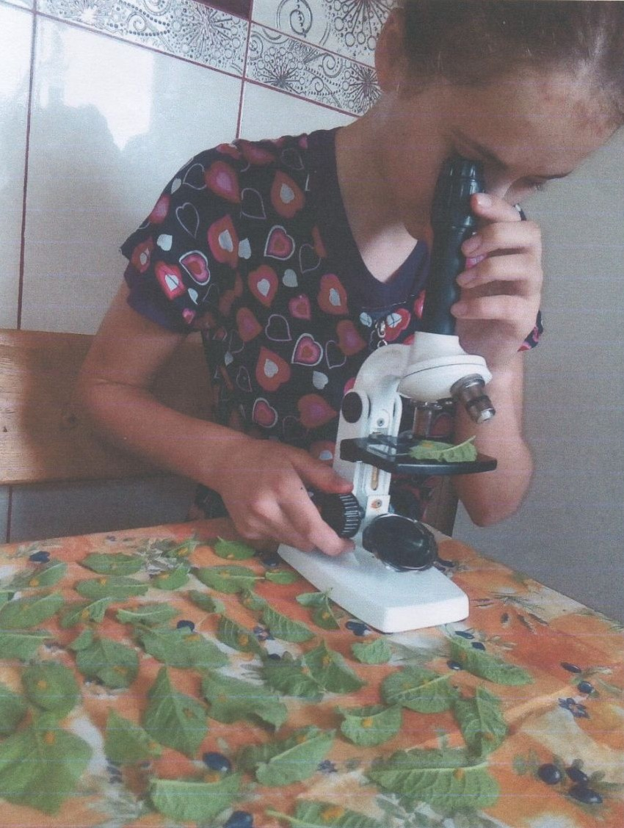
Тема: Екологічні аспекти регулювання чисельності популяції колорадського жука на посівах картоплі інсектицидами різного походження
Роботу виконала:
Самараш Наталя учениця 7 класу,
ОЗ «Білоусівський ліцей»
Дністровського району
Чернівецької області
Керівник:
Дорофей Марія Семенівна заслужений вчитель України вчитель біології
ОЗ «Білоусівський ліцей»
Дністровського району
Чернівецької області
Науковий керівник:
Хлус Лариса Миколаївна заступник директора з навально-методичної роботи
Чернівецького ОЦЕНТУМ кандидат біологічних наук, доцент

Slide 2
Актуальність теми дослідження
Колорадський жук залишається небезпечним шкідником сільського господарства і проблема боротьби з ним потребує детального вивчення. Шкідники є однією з основних причин недобору врожаю картоплі, зниження якості і лежкоздатності.

Slide 3
Мета і завдання проєкту
Мета - вдосконалення існуючої системи захисту картоплі в боротьбі з колорадським жуком.
Зміст поставлених завдань:
дослідити цикл розвитку шкідника в природних умовах нашої місцевості;
провести фенологічні спостереження за ростом і розвитком;
встановити найоптимальніші суми ефективних температур для розвитку кожної фази життєвого циклу;
визначити біологічну ефективність інсектицидів за відповідною формулою;
проінформувати городників-аматорів у перспективах застосування мікробіологічних препаратів у порівнянні з хімічними інсектицидами.

Slide 4
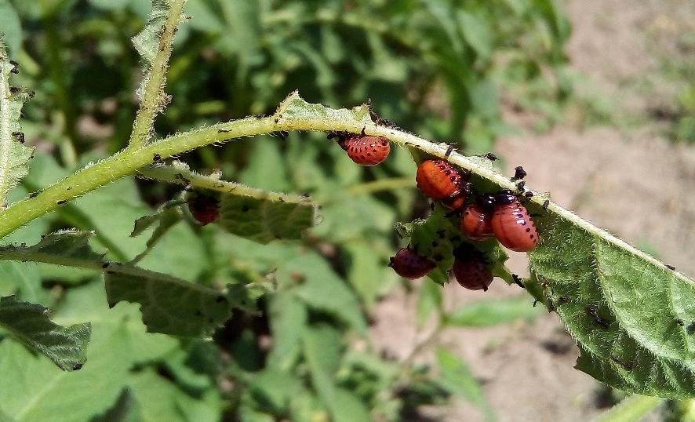
Об’єкт, предмет та методи дослідження
популяція колорадського жука;
ефективність впливу інсектицидної дії біопрепарату Колорадоциду та хімпепарату Каліпсо на шкідника.
фенологічних спостережень
метод сум ефективних температур
статистичний

Slide 5
Матеріал та методика проведення досліду
Матеріалом для досліджень послугували біоінсектицид Колорадоцид на основі штаму Baculus thuringiensis, який продукує
δ– ендотоксин та β– екзотоксин. Дія ентомопатогенних бактерії порівнювалася з дією хімічного інсектициду Каліпсо 480SC, діючою речовиною якого є неонікотиноїд тіаклоприд. Дослідження проводили на рослинах картоплі сорту Повінь в умовах польового досліду. Дослід був закладений у трьох варіантах
І варіант – контрольна ділянка (без обробки препаратами);
ІІ варіант – дослідна ділянка (обробка біопрепаратом – Колорадоцидом з нормою витрати 10 г. 5-10 л./50 м);
ІІІ варіант – дослідна ділянка (обробка хімічним препаратом – Каліпсо 480 SC. з нормою витрати – 0.1-0.2 г/л).
Кожен варіант досліду заклали в трьох повторюваностях.
Обліки чисельності колорадського жука проводили через 3, 7, 14 днів після обробок рослин інсектицидами.
Біологічну ефективність застосування інсектицидів визначали за формулою С=100х(А-Б)/А. Де, С – біологічна ефективність інсектицидів, у %;
А – чисельність шкідника перед проведенням досліду;
Б – чисельність шкідника після проведення досліду (через відповідний проміжок часу).

Slide 6
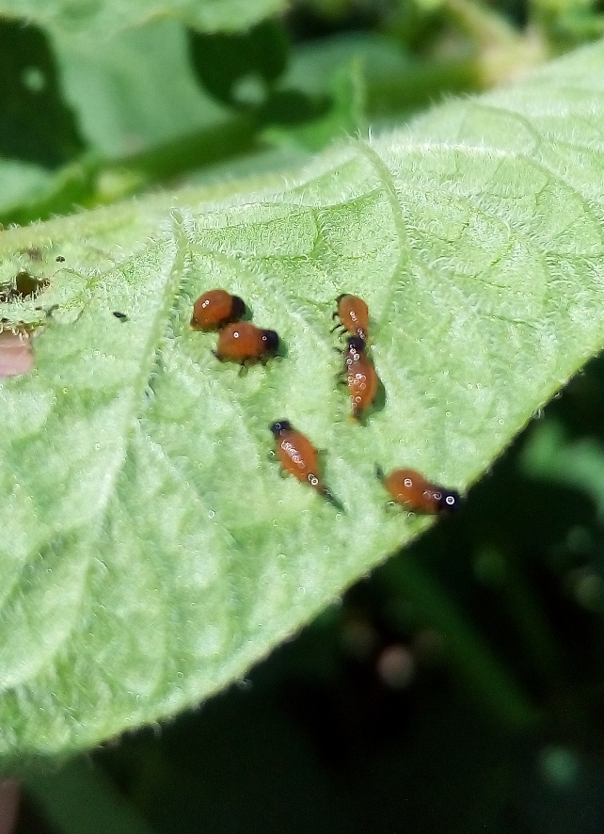
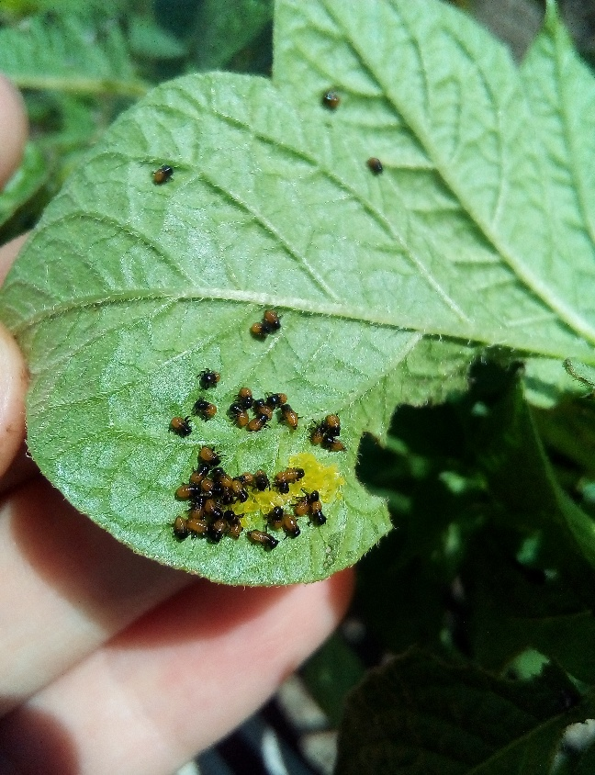
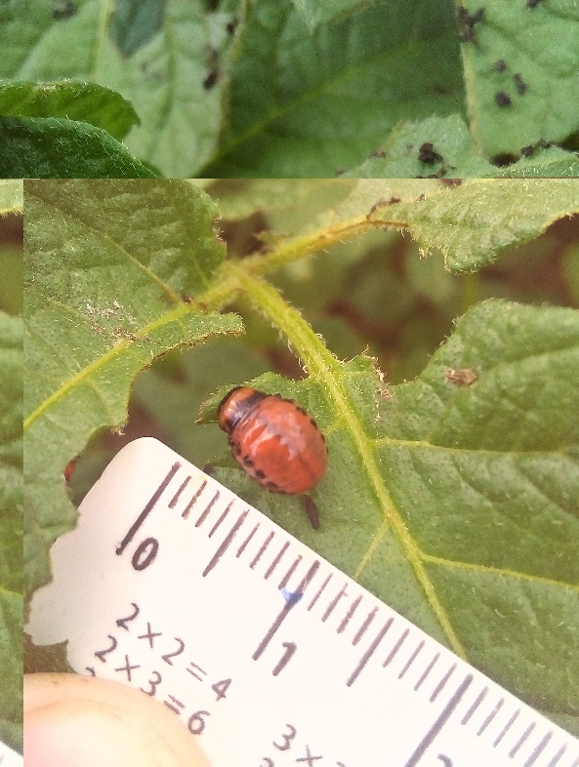
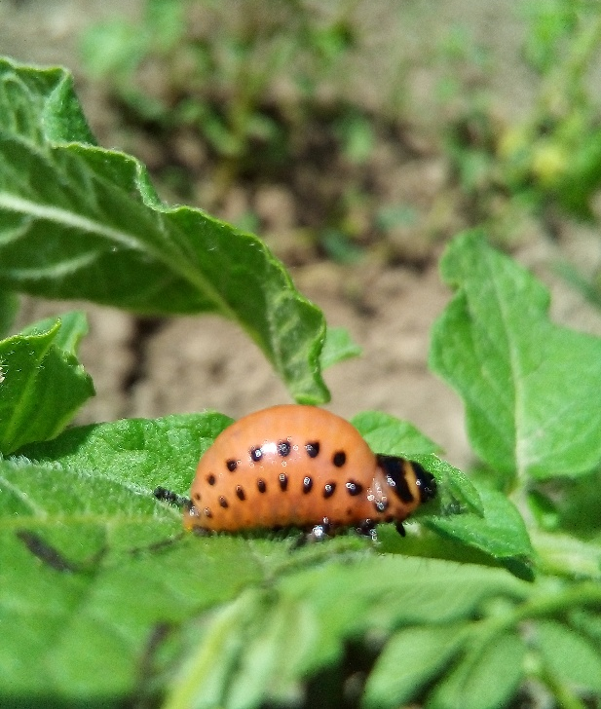
Чотири віки розвитку личинок

Slide 7
Таблиця обліку ефективних температур
Дата | Середньодобова t | ефективна t °C | сума ефективних t | Фаза розвитку колорадського жука
12.05 | 19 | 7.5 | 39.5 | Початок яйцекладки
18.05 | 19 | 7.5 | 90.5 | Відродження личинок 1-го віку
22.05 | 19 | 7.5 | 121.5 | Відродження личинок 2-го віку
26.05 | 21 | 9.5 | 152 | Відродження личинок 3-го віку
01.06 | 19 | 7.5 | 193 | Відродження личинок 4-го віку
09.06 | 22 | 10.5 | 265 | Личинки залазять в грунт
18.06 | 21 | 9.5 | 364.5 | Вихід з грунту молодих жуків

Slide 8
Таблиця
Дослідження динаміки росту колорадського жука на основних стадіях онтогенезу
Фази розвитку | Кількість досліджуваних об’єктів (шт.) | Середній показник кількості відкладених яєць в одній «купці» | Середній показник довжини тіла яєць (мм.) | Збільшення довжини тіла (разів) | Середній показник ваги тіла (мг.) | Збільшення маси тіла (разів)
Яйце | 50 | 33± | 1,8±0.09 | - | 16,2±0,12 | -
Личинки першого віку | 50 |  | 3,2±0,12 | - | 33,1±0,36 | -
Личинки другого віку | 50 |  | 4,6±0,19 | 1,4 | 64,8±0,79 | 1,8
Личинки третього віку | 50 |  | 7,4±0,34 | 1,6 | 117,9±1,12 | 1,9
Личинки четвертого віку | 50 |  | 13,8±0,52 | 1,9 | 239,2±1,18 | 2,02
Лялечка | 50 |  | 9,6±0,40 | 0,7 | 228,7±1,48 | 0,95
Доросла комаха | 50 |  | 11,5±0,46 | 1,19 | 198,6±2,02 | 0,86

Slide 9
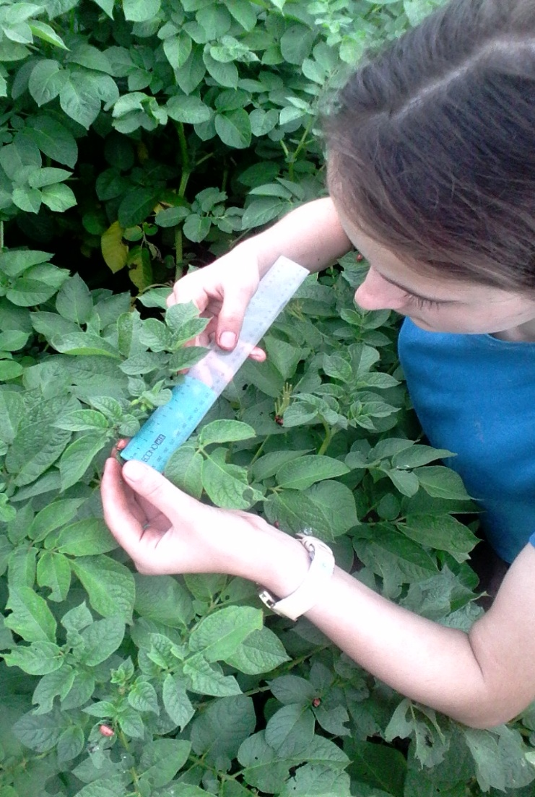
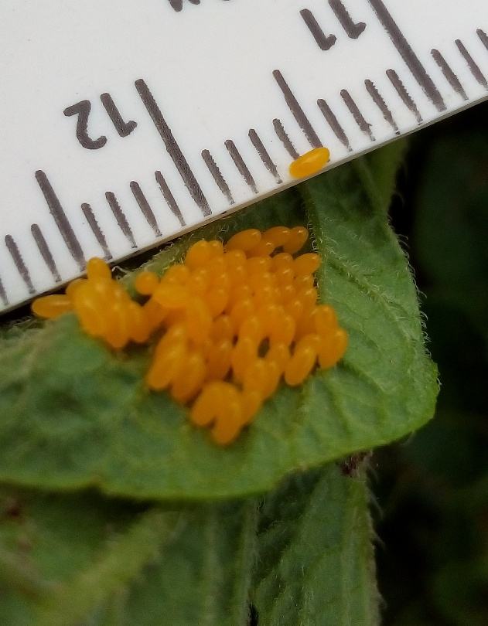
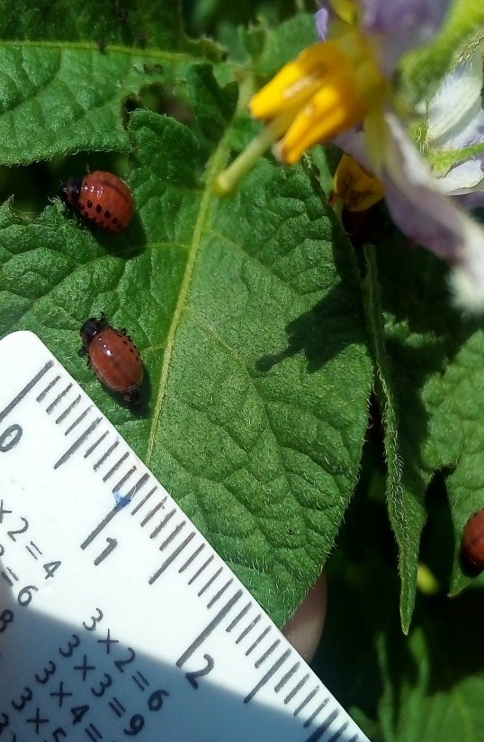
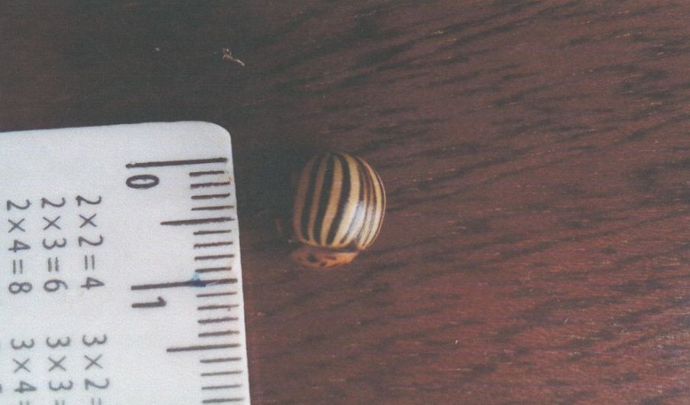
Вимірювання довжини яєць, личинок та дорослих жуків

Slide 10
Облік наявності колорадського жука на посівах картоплі ранньостиглого сорту “Повінь” до і на 3, 7, 14 день після обробки інсектицидам Каліпсо (2025 рік).

Slide 11
Облік наявності колорадського жука на посівах картоплі ранньостиглого сорту “Повінь” до і на 3, 7, 14 день після обробки інсектицидам Колорадоцидом (2025 рік).

Slide 12
Таблиця
Вплив інсектицидів різного походження на врожайність ранньостиглого сорту «Повінь»
№ | Варіант | Загальна площа (га) | З фактичної ділянки, ц |  |  | Середній показник, ц/га | Приріст | Стандартне відхилення (Sх) | В перерахунку на 1 га (ц)
 |  |  | І | ІІ | ІІІ |  | ц/га |  | Середній показник | Стандартне відхилення (Sх)
1 | Контроль (без обприскування) | 0,09 | 4,64 | 4,72 | 4,68 | 4,68 | - | 7,5 | 0,52 | 6,7
2 | Дослідна №1 (обробка Колорадоцидом) | 0,09 | 17,20 | 17,29 | 17,18 | 51,67 | 46,99 | 7,6 | 190 | 5,8
3 | Дослідна №2 (обробка Каліпсо 480 SC.) | 0,09 | 19,08 | 19,27 | 19,17 | 57,52 | 52,84 | 1,73 | 212 | 7,2

Slide 13
Порівняльний аналіз біологічної ефективності різних за походженням інсектицидів на чисельність колорадського жука

Slide 14
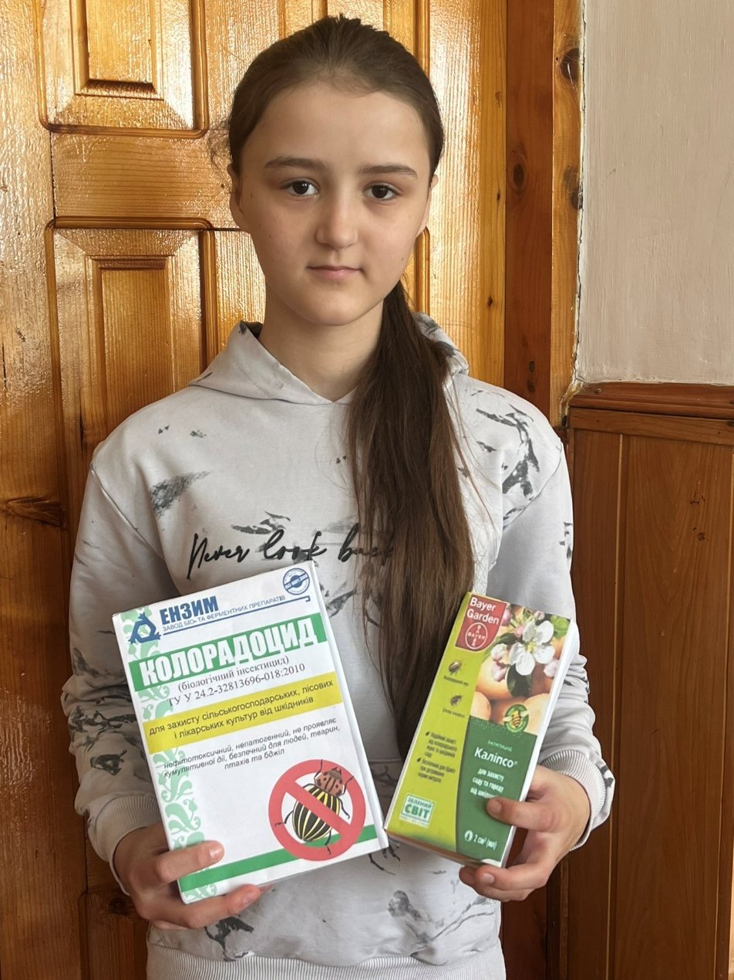
Висновок
Незалежно від походження обидва інсектицида проявляють високу біологічну ефективність на чисельність колорадського жука. Порівняльний аналіз засвідчив що Колорадоцид має перевагу над Каліпсо, оскільки його можна застосовувати у будь-яку фазу розвитку і росту для отримання високих показників врожаю екологічно чистої продукції бульб картоплі.

Slide 15
Дякую за увагу

